Slide 1
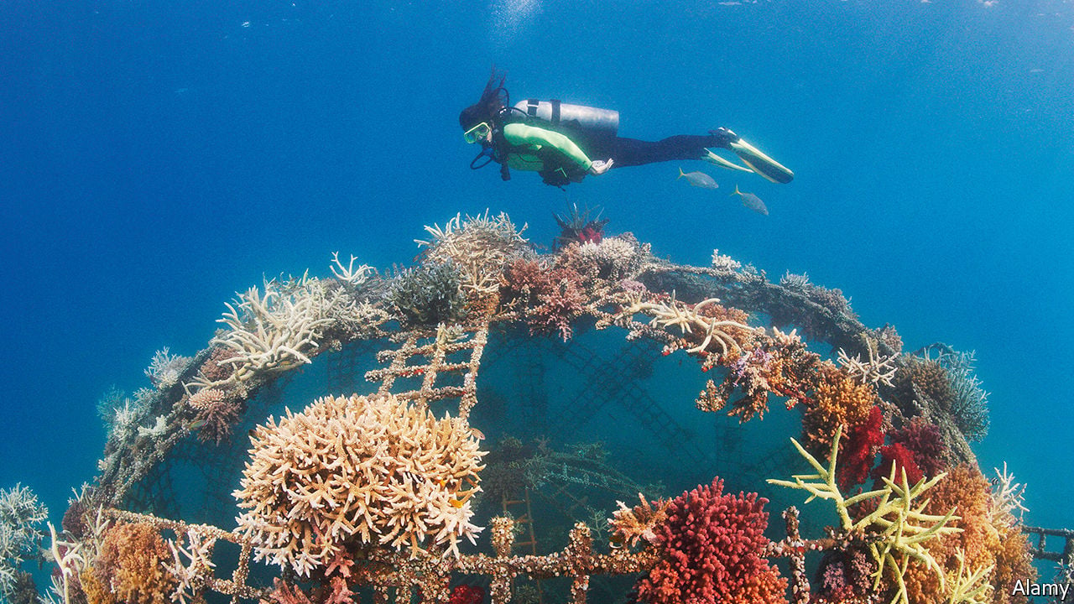
Hilo argumental de la asignatura
https://www.economist.com/science-and-technology/a-new-form-of-sea-defence-is-part-natural-part-artificial/21804386

Slide 2
Gestión de ecosistemas
En la actualidad gestionamos compartimentos de los ecosistemas o servicios específicos
Sistemas complejos adaptativos
La complejidad y el cambio global hacen que enfrentemos
Nuestro sistema complejo objetivo es el
Problemas retorcidos (wicked problems)
Cambio global
En la actualidad el contexto de este sistema está condicionado por
Socioecosistema
que no tienen en cuenta la complejidad
Que han de ser enfrentados con una actitud diferente…
Escalas de gobernanza
Gestión de especies amenazadas
Manejo de especies invasoras
Gestión forestal
Gestión cinegética
Gestión de pesquerías
Espacios naturales protegidos
La Red Natura 2000
Ley europea de restauración
Resolver los problemas retorcidos implica “bailar” con ellos
Esto se concreta en
Métodos para abordar problemas retorcidos

Slide 3
Gestión de ecosistemas
Decidir para lograr algo
Teoría de la decisión

Slide 4
Gestión de ecosistemas
Gestión pasiva
Definición de objetivos
“Apagar” fuegos en lugar de prevenirlos
Complejidad
El medio ambiente no es prioritario
Desfase temporal en la gestión
Incertidumbre
Se da en los inicios del proceso de gestión
Irreversibilidad de las decisiones
Gestión activa
Planificar la gestión del territorio
Gestión adaptativa
Su consecución implica asumir la incertidumbre
Problemas “complejos”
Teoría de la decisión

Slide 5
Gestión de ecosistemas
Teoría de la decisión
Es una teoría utilizada para tomar decisiones en condiciones de incertidumbre
Su objetivo básico es comprender y sistematizar el proceso de toma de decisiones en humanos para aplicarlo a problemas concretos.
Para entender en qué consiste debemos conocer una serie de conceptos:
Decisión: suele implicar la distribución de recursos
Centro decisor: la persona o personas que toman la decisión.
Objetivo: hacia donde queremos llegar.
Valor o criterio: conjunto de elementos que condicionan la decisión. Relacionado con objetivos.
Análisis de la decisión: Conjunto de técnicas que usamos para facilitar la toma de decisiones.
Gestionar es decidir -> Decidir es renunciar…

Slide 6

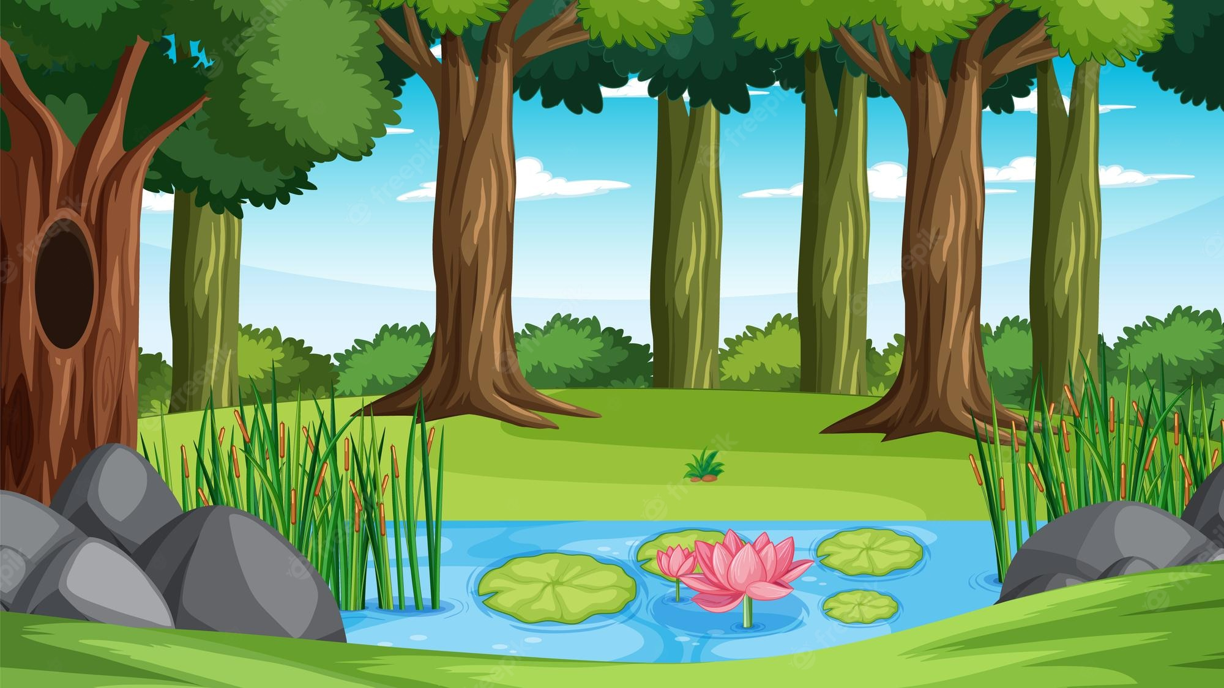
Gestión de ecosistemas
Decidir para lograr algo
¿Qué es un puente?
¿Qué es un ecosistema?
Teoría de la decisión
Diferencias entre un puente y un bosque
Problemas retorcidos
Sistemas complejos adaptativos
Propiedades emergentes

Slide 7
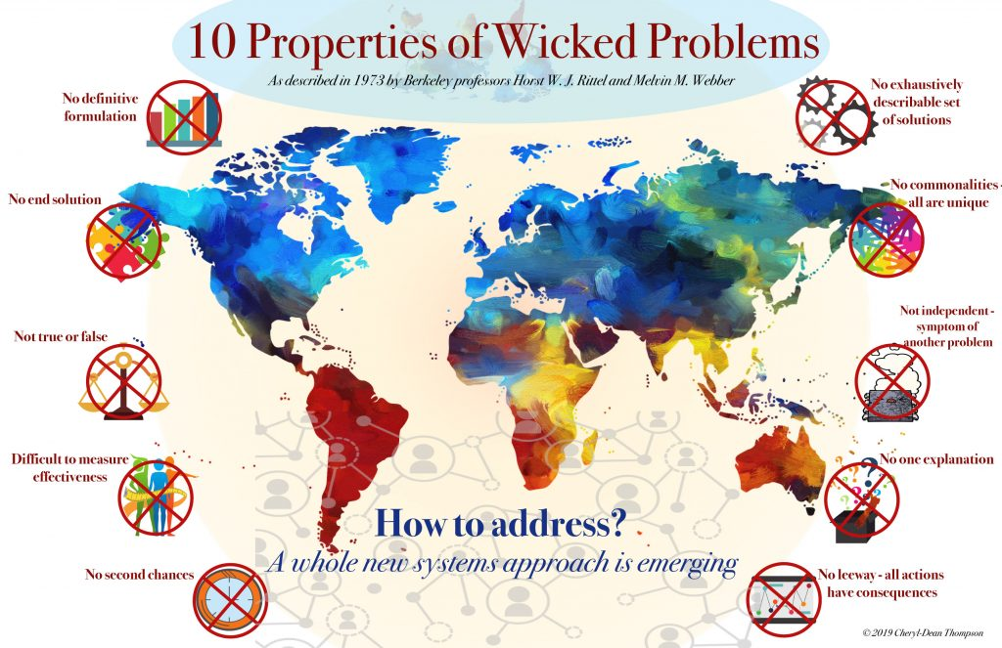
Gestión de ecosistemas
Problemas retorcidos (wicked)
https://en.wikipedia.org/wiki/Wicked_problem

Slide 8
Gestión de ecosistemas
Decidir para lograr algo
¿Qué es un puente?
¿Qué es un ecosistema?
Teoría de la decisión
Diferencias entre un puente y un bosque
Problemas retorcidos
Sistemas complejos adaptativos
Propiedades emergentes
¿Qué es la gestión de ecosistemas?

Slide 9
Gestión de ecosistemas
Es un método para mantener o restaurar sistemas naturales, sus funciones y sus valores.
Se basa en objetivos.
En la visión colaborativa de un futuro compartido.
Integra cuestiones ecológicas, económicas y sociales.
Se aplica en un ámbito geográfico concreto.
Requiere el mejor conocimiento científico disponible.
Debe de ser adaptable a las condiciones cambiantes.
https://esajournals.onlinelibrary.wiley.com/doi/full/10.1890/1051-0761%281998%29008%5B0332%3AEATLTA%5D2.0.CO%3B2

Slide 10
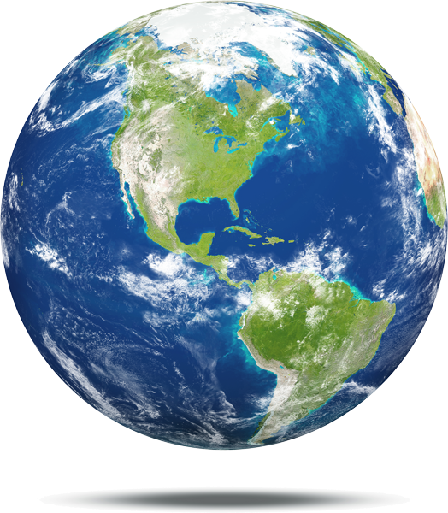
Escalas espaciales
Global: no cambiar el clima, garantizar el acceso a recursos, etc.
Directrices, leyes, recursos.
ONU
UE
Estado
Interacciones entre escalas
Región
Casos de estudio, experiencias piloto.
Diputación
Ayuntamiento
Local: proteger un bosque, gestionar un espacio

Slide 11
Gestión de ecosistemas
Decidir para lograr algo
¿Qué es un puente?
¿Qué es un ecosistema?
Teoría de la decisión
Diferencias entre un puente y un bosque
Problemas retorcidos
Sistemas complejos adaptativos
Propiedades emergentes
¿Qué es la gestión de ecosistemas?
¿Algún marco conceptual útil para hacerlo?
Gestión adaptativa

Slide 12
Gestión de ecosistemas
Toma de decisiones
Acción
Gestores
Actores locales
Gestores
Actores locales
Evaluación
Gestión adaptativa
Análisis, interpretación
seguimiento
Gestores
Científicos
Científicos
Actores locales
Definición del problema y objetivos
Toma de datos y modelización
Territorio gestionado
Gestores
Científicos
Científicos
Actores locales
Actores locales
Adaptado de: Nyberg, B. 1999. An Introductory Guide to Adaptive Management. Forest Practices Branch, B.C. Forest Service (Canada).

Slide 13
Gestión de ecosistemas
Algunos ejemplos de gestión adaptativa

Slide 14
Gestión de ecosistemas
Algunos ejemplos de gestión adaptativa

Slide 15
Gestión de ecosistemas
Algunos ejemplos de gestión adaptativa

Slide 16
Gestión de ecosistemas
Algunos ejemplos de gestión adaptativa

Slide 17
Gestión de ecosistemas
Decidir para lograr algo
¿Qué es un puente?
¿Qué es un ecosistema?
Teoría de la decisión
Diferencias entre un puente y un bosque
Problemas retorcidos
Sistemas complejos adaptativos
Propiedades emergentes
¿Qué es la gestión de ecosistemas?
¿Algún marco conceptual útil para hacerlo?
Gestión adaptativa
¿Cómo de buenos somos aplicándolo?
Evolución histórica de la gestión
Ejemplos

Slide 18
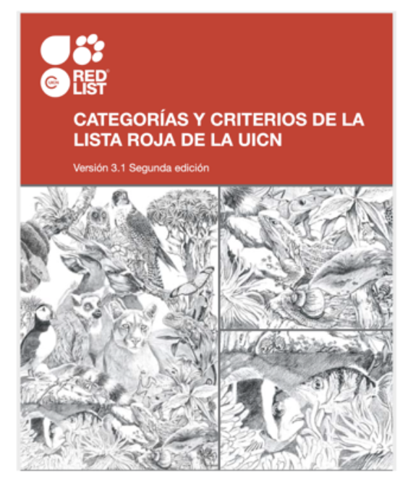
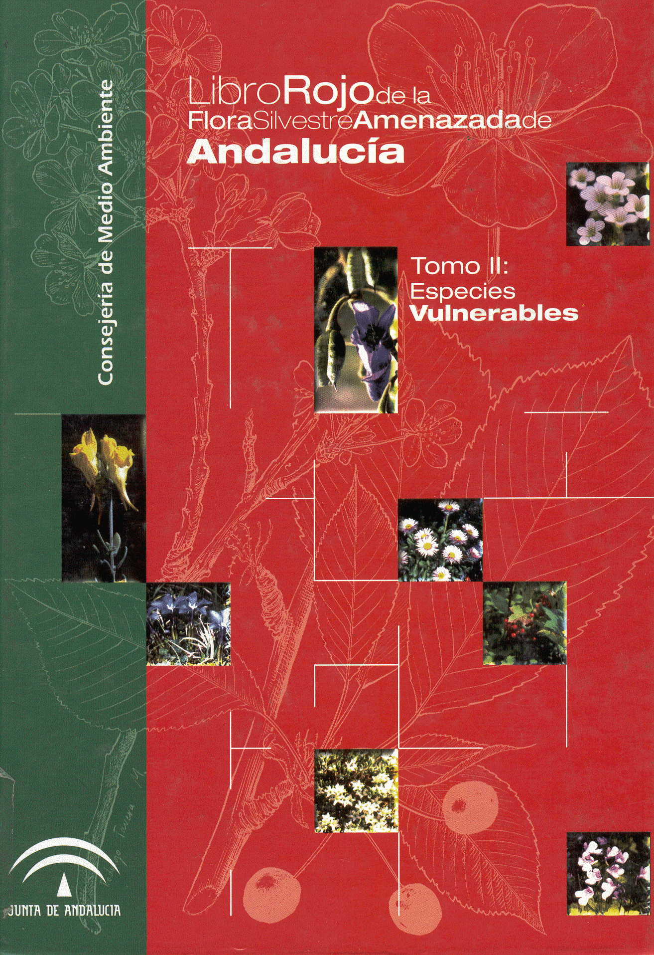
Gestión de ecosistemas
Fase I: Gestión de Especies
¿Qué problema tiene esto?

Slide 19
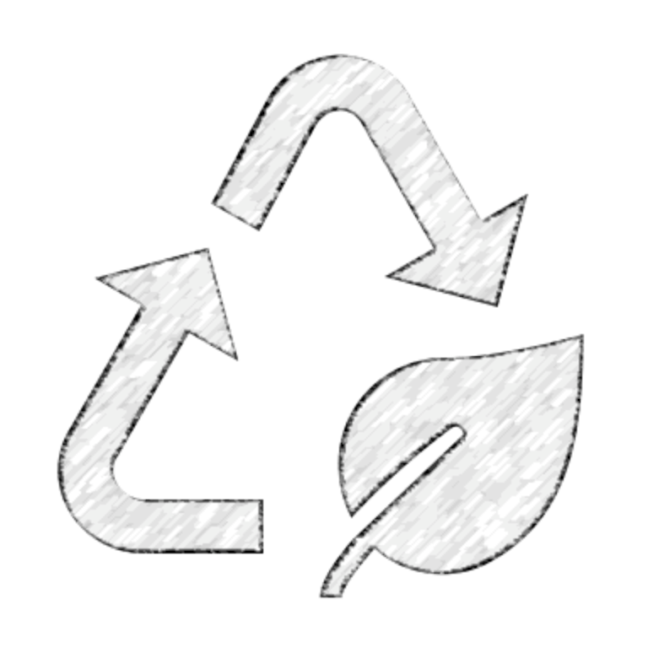
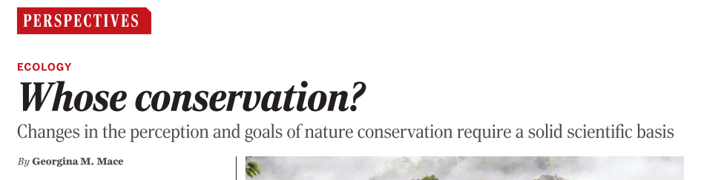
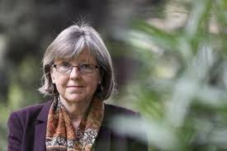
Evolución de la idea de “conservación”
Gestión de ecosistemas
﻿”Wildlife ecology”
Historia natural
Ecología teórica
FOCO en:
Conservación de especies
Gestión de espacios protegidos
“naturaleza para sí misma”
1960
1970
Notes:
En estas casi seis décadas, las perspectivas científicas sobre la relación entre la humanidad y la naturaleza han pasado por cuatro etapas principales, que Mace en 2014 calificó de "naturaleza para sí misma" (décadas de 1960 y 1970); "naturaleza a pesar de las personas" (décadas de 1980 y 1990); "naturaleza para las personas" (2000-2005); y "naturaleza y personas" (2005-presente). La Evaluación de los Ecosistemas del Milenio ¹⁰ marcó el final de la etapa “naturaleza para las personas”. Iniciativas posteriores en la interfaz ciencia política, como “The Economics of Ecosystems and Biodiversity” (TEEB) y “Mapping and Assessment of Ecosystems and their Services” (MAES) estimularon un rápido progreso en la comprensión científica de los vínculos y retroalimentaciones entre las personas y la naturaleza ¹¹.
﻿
However, in recent years the emphasis has moved from a potentially overly utilitarian perspective—managing nature to maximize the overall value of the human condition—to a more nuanced one that recognizes the two-way, dynamic relationships between people and nature ( 12). This “people and nature” thinking emphasizes the importance of cul-tural structures and institutions for devel-oping sustainable and resilient interactions between human societies and the natural environment. It operates at a range of scales from global to local and has intellectual ori-gins in resource economics, social science, and theoretical ecology ( 12, 13).

Slide 20


Evolución de la idea de “conservación”
Gestión de ecosistemas
FOCO:
Amenazas humanas a las especies y los hábitats
Estrategias para revertirlas o reducirlas
﻿Gestión de recursos naturales
Ecología de poblaciones:
Uso sostenible de sspp silvestres
Tamaños de población viables
“naturaleza
a pesar de las personas"
“naturaleza para sí misma”
1960
1970
1980
1990
Notes:
En estas casi seis décadas, las perspectivas científicas sobre la relación entre la humanidad y la naturaleza han pasado por cuatro etapas principales, que Mace en 2014 calificó de "naturaleza para sí misma" (décadas de 1960 y 1970); "naturaleza a pesar de las personas" (décadas de 1980 y 1990); "naturaleza para las personas" (2000-2005); y "naturaleza y personas" (2005-presente). La Evaluación de los Ecosistemas del Milenio ¹⁰ marcó el final de la etapa “naturaleza para las personas”. Iniciativas posteriores en la interfaz ciencia política, como “The Economics of Ecosystems and Biodiversity” (TEEB) y “Mapping and Assessment of Ecosystems and their Services” (MAES) estimularon un rápido progreso en la comprensión científica de los vínculos y retroalimentaciones entre las personas y la naturaleza ¹¹.
﻿
However, in recent years the emphasis has moved from a potentially overly utilitarian perspective—managing nature to maximize the overall value of the human condition—to a more nuanced one that recognizes the two-way, dynamic relationships between people and nature ( 12). This “people and nature” thinking emphasizes the importance of cul-tural structures and institutions for devel-oping sustainable and resilient interactions between human societies and the natural environment. It operates at a range of scales from global to local and has intellectual ori-gins in resource economics, social science, and theoretical ecology ( 12, 13).

Slide 21
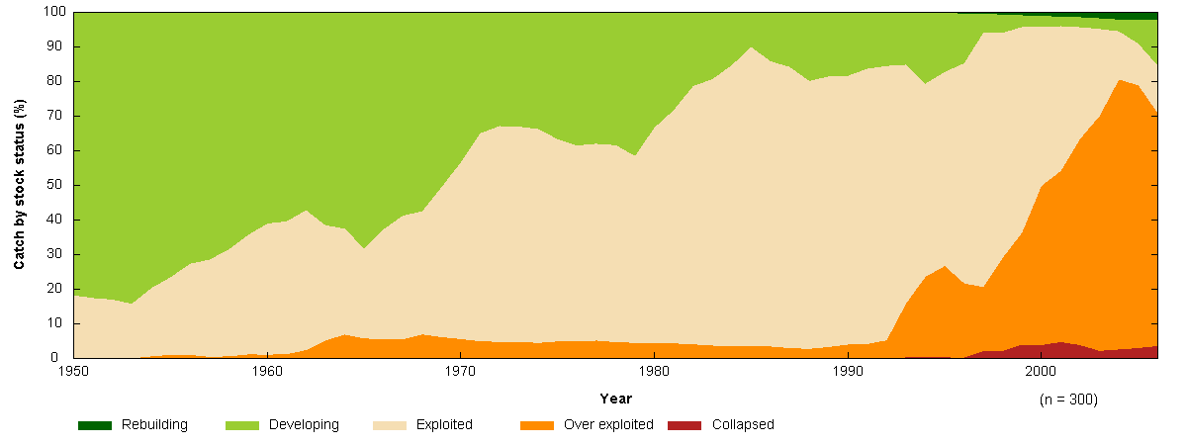
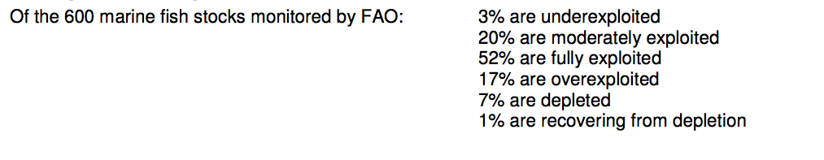
Gestión de ecosistemas
Fase II: Manejo de “recursos” específicos. Pesquerías.
https://www.seaaroundus.org/stock-status-plots-method/

Slide 22
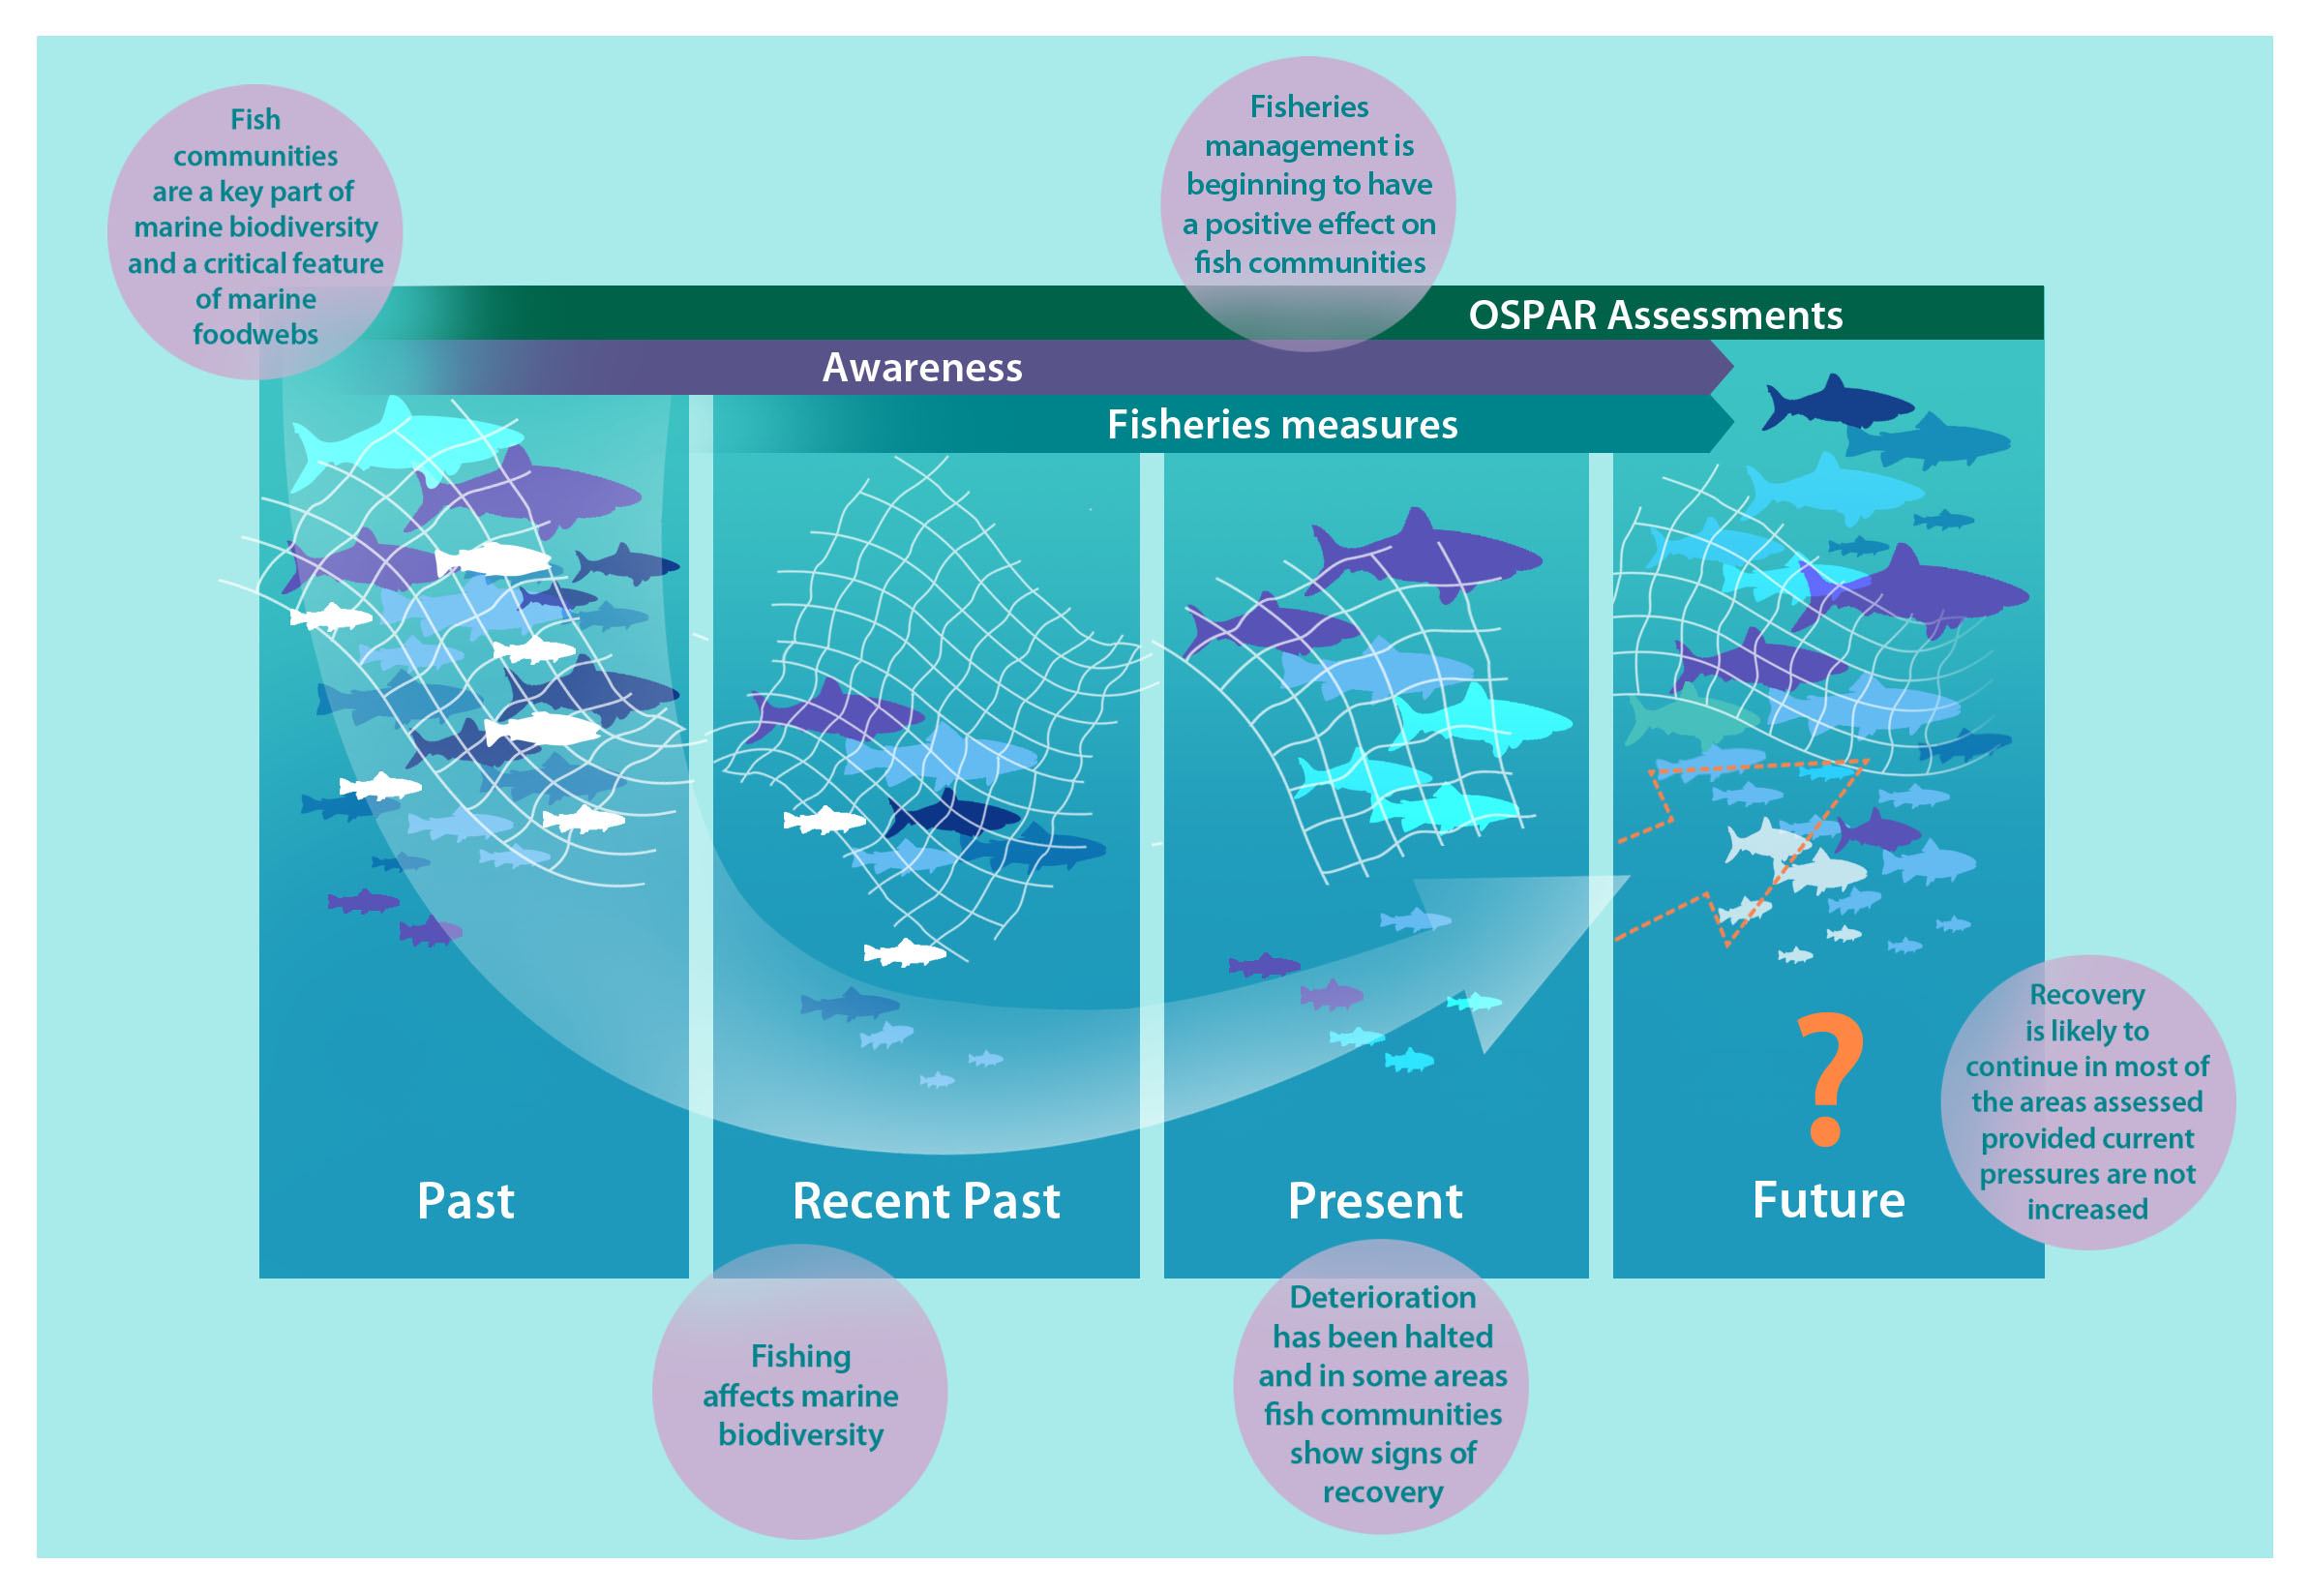
Gestión de ecosistemas
Fase II: Manejo de “recursos” específicos. Pesquerías.
https://oap.ospar.org/en/ospar-assessments/intermediate-assessment-2017/key-messages-and-highlights/fish-communities-recovering/

Slide 23
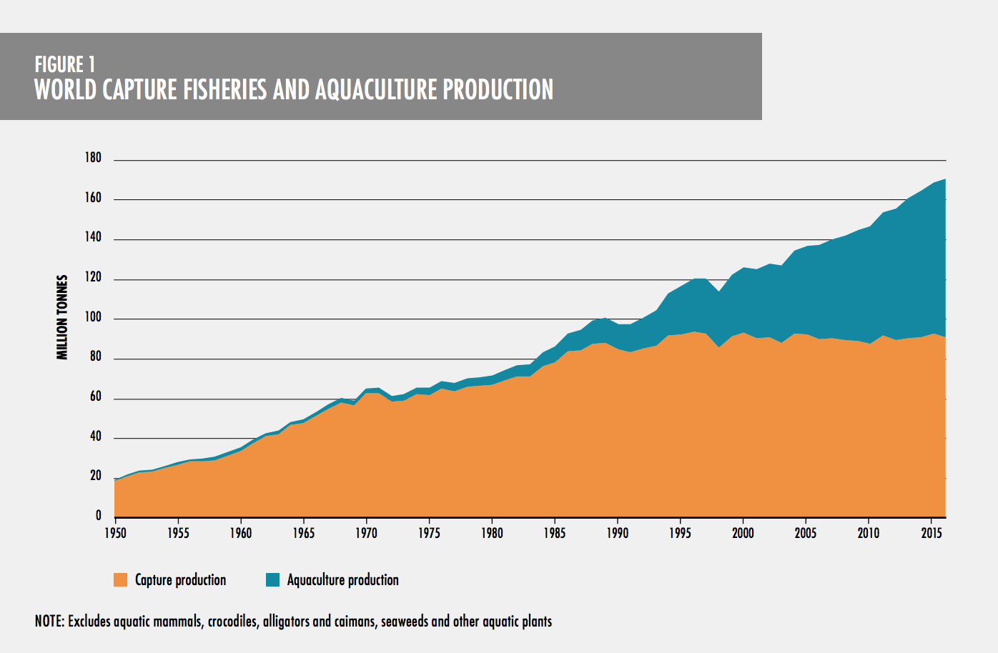
Gestión de ecosistemas
Fase II: Manejo de “recursos” específicos. Pesquerías.

Slide 24
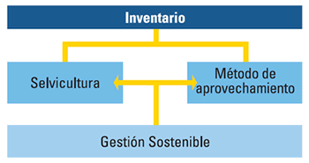
Gestión de ecosistemas
Fase II: Manejo de “recursos” específicos. Bosques.
Selvicultura, ordenación de montes
Conjunto de técnicas que permiten mantener la cubierta del bosque al mismo tiempo que extraemos madera. Se obtienen “rentas” y se mantiene el “capital” forestal.

Slide 25

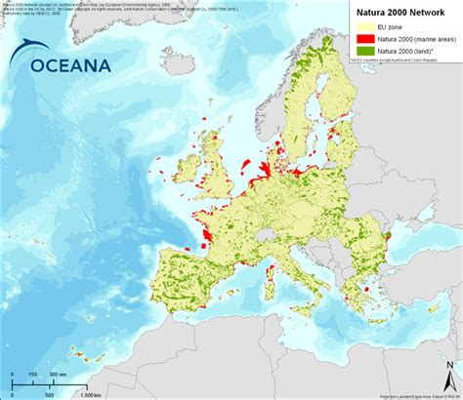
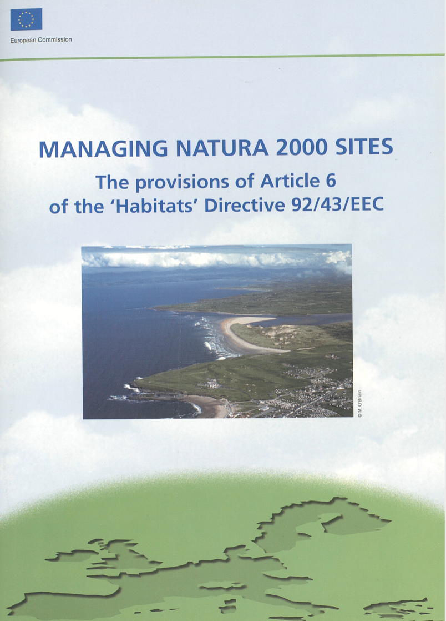
Gestión de ecosistemas
Fase III: Manejo de “zonas”. Red Natura 2000
Hábitat (vegetación y medio físico) + especies

Slide 26
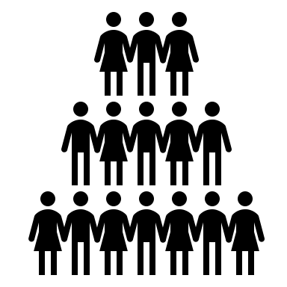
Gestión de ecosistemas
Evolución de la idea de “conservación”
FOCO:
De las sspp a los ecosistemas
Costes de la pérdida de biodiversidad
Contribuciones de los ecosistemas a la sociedad
Funciones y servicios de los ecosistemas﻿
Economía ambiental
Economía ecológica
“naturaleza
a pesar de las personas"
“naturaleza para las personas”
“naturaleza para sí misma”
1960
1970
1980
1990
2000
2005
Millenium Assessment
MEA (2001-2005)
The Economics of Ecosystems and Biodiversity
TEEB (2007-2011)
Notes:
En estas casi seis décadas, las perspectivas científicas sobre la relación entre la humanidad y la naturaleza han pasado por cuatro etapas principales, que Mace en 2014 calificó de "naturaleza para sí misma" (décadas de 1960 y 1970); "naturaleza a pesar de las personas" (décadas de 1980 y 1990); "naturaleza para las personas" (2000-2005); y "naturaleza y personas" (2005-presente). La Evaluación de los Ecosistemas del Milenio ¹⁰ marcó el final de la etapa “naturaleza para las personas”. Iniciativas posteriores en la interfaz ciencia política, como “The Economics of Ecosystems and Biodiversity” (TEEB) y “Mapping and Assessment of Ecosystems and their Services” (MAES) estimularon un rápido progreso en la comprensión científica de los vínculos y retroalimentaciones entre las personas y la naturaleza ¹¹.
﻿
However, in recent years the emphasis has moved from a potentially overly utilitarian perspective—managing nature to maximize the overall value of the human condition—to a more nuanced one that recognizes the two-way, dynamic relationships between people and nature ( 12). This “people and nature” thinking emphasizes the importance of cul-tural structures and institutions for devel-oping sustainable and resilient interactions between human societies and the natural environment. It operates at a range of scales from global to local and has intellectual ori-gins in resource economics, social science, and theoretical ecology ( 12, 13).

Slide 27




Gestión de ecosistemas
Evolución de la idea de “conservación”
FOCO:
Relaciones dinámicas, bilaterales, multidimensionales y multiescalares
Estructuras culturales e instituciones
﻿Interdisciplinar
Ciencias sociales
Ciencias ecológicas
“naturaleza
a pesar de las personas"
“naturaleza para las personas”
“naturaleza y personas”
“naturaleza para sí misma”
1960
1970
1980
1990
2000
2005
2020
Millenium Assessment
MEA (2001-2005)
Intergovernmental Science Policy Platform on Biodiversity and Ecosystem Services
IPBES (2012-2020)
The Economics of Ecosystems and Biodiversity
TEEB (2007-2011)
Mapping and Assessment of Ecosystems and their Services
MAES (2012-2019)
Notes:
En estas casi seis décadas, las perspectivas científicas sobre la relación entre la humanidad y la naturaleza han pasado por cuatro etapas principales, que Mace en 2014 calificó de "naturaleza para sí misma" (décadas de 1960 y 1970); "naturaleza a pesar de las personas" (décadas de 1980 y 1990); "naturaleza para las personas" (2000-2005); y "naturaleza y personas" (2005-presente). La Evaluación de los Ecosistemas del Milenio ¹⁰ marcó el final de la etapa “naturaleza para las personas”. Iniciativas posteriores en la interfaz ciencia política, como “The Economics of Ecosystems and Biodiversity” (TEEB) y “Mapping and Assessment of Ecosystems and their Services” (MAES) estimularon un rápido progreso en la comprensión científica de los vínculos y retroalimentaciones entre las personas y la naturaleza ¹¹.
﻿
However, in recent years the emphasis has moved from a potentially overly utilitarian perspective—managing nature to maximize the overall value of the human condition—to a more nuanced one that recognizes the two-way, dynamic relationships between people and nature ( 12). This “people and nature” thinking emphasizes the importance of cul-tural structures and institutions for devel-oping sustainable and resilient interactions between human societies and the natural environment. It operates at a range of scales from global to local and has intellectual ori-gins in resource economics, social science, and theoretical ecology ( 12, 13).

Slide 28
Evolución de la idea de “conservación”
Gestión de ecosistemas
Diferencias entre:
Las maneras de medir el éxito de la conservación
El diseño la gestión de los ecosistemas
La asignación de valor económico
CIENCIAS DE LA CONSERVACIÓN
“naturaleza
a pesar de las personas"
“naturaleza para las personas”
“naturaleza y personas”
“naturaleza para sí misma”
1960
1970
1980
1990
2000
2005
2020
﻿ “Despite its strong focus on humans, ‘people and nature’ may actually be very similar to ‘nature for itself.’”
Notes:
En estas casi seis décadas, las perspectivas científicas sobre la relación entre la humanidad y la naturaleza han pasado por cuatro etapas principales, que Mace en 2014 calificó de "naturaleza para sí misma" (décadas de 1960 y 1970); "naturaleza a pesar de las personas" (décadas de 1980 y 1990); "naturaleza para las personas" (2000-2005); y "naturaleza y personas" (2005-presente). La Evaluación de los Ecosistemas del Milenio ¹⁰ marcó el final de la etapa “naturaleza para las personas”. Iniciativas posteriores en la interfaz ciencia política, como “The Economics of Ecosystems and Biodiversity” (TEEB) y “Mapping and Assessment of Ecosystems and their Services” (MAES) estimularon un rápido progreso en la comprensión científica de los vínculos y retroalimentaciones entre las personas y la naturaleza ¹¹.
﻿
However, in recent years the emphasis has moved from a potentially overly utilitarian perspective—managing nature to maximize the overall value of the human condition—to a more nuanced one that recognizes the two-way, dynamic relationships between people and nature ( 12). This “people and nature” thinking emphasizes the importance of cul-tural structures and institutions for devel-oping sustainable and resilient interactions between human societies and the natural environment. It operates at a range of scales from global to local and has intellectual ori-gins in resource economics, social science, and theoretical ecology ( 12, 13).

Slide 29
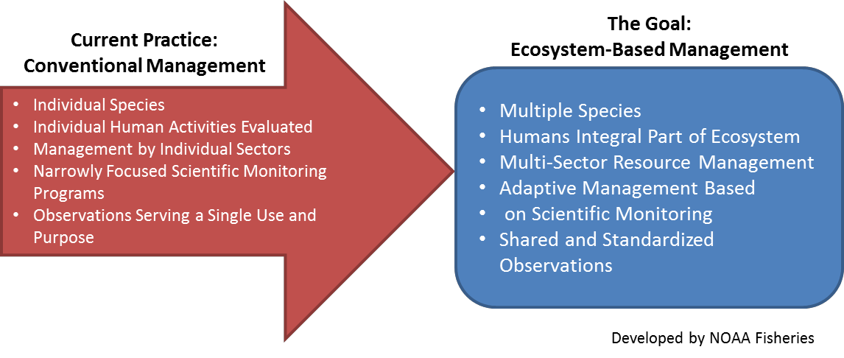
Gestión de ecosistemas
Resumen de la evolución del concepto

Slide 30
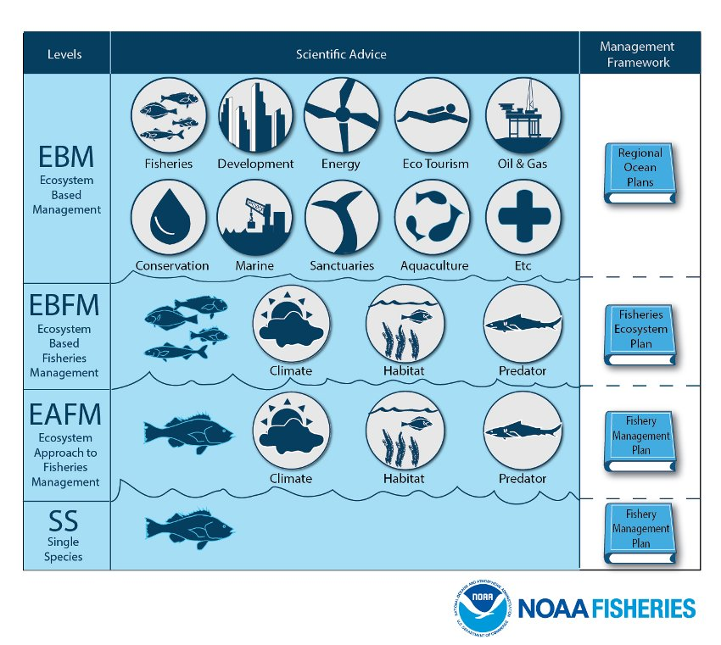
Gestión de ecosistemas
Resumen de la evolución del concepto

